Slide 1
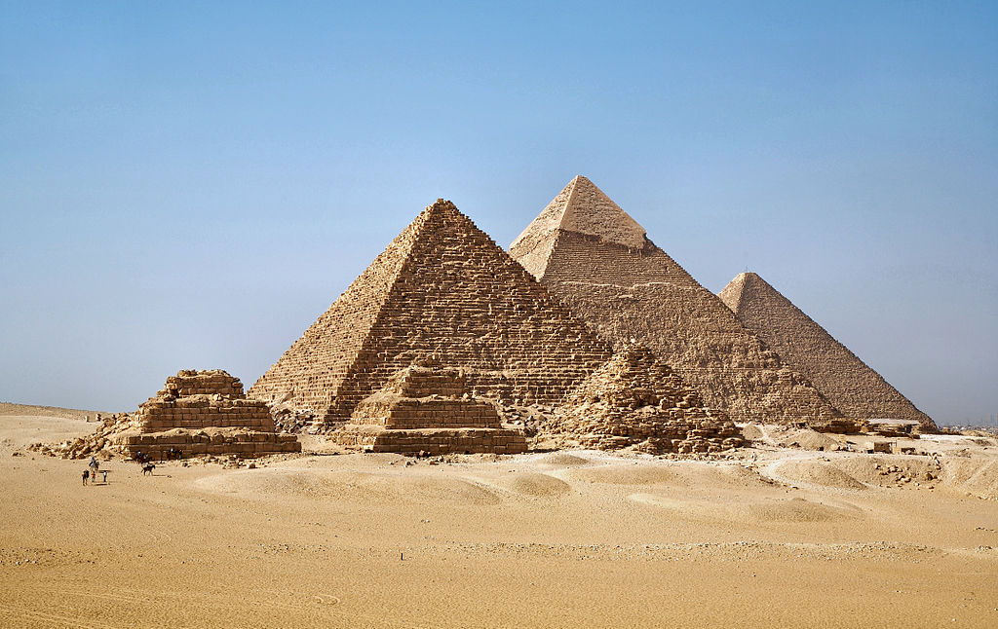
Пирамиды Египта
Еги́петские пирами́ды — величайшие архитектурные памятники Древнего Египта, среди которых одно из «семи чудес света» — пирамида Хеопса и почётный кандидат «новых семи чудес света» — Пирамиды Гизы. Слово «пирамида» — греческое, означает многогранник. Всего в Египте было обнаружено 118 пирамид (на ноябрь 2008 года).

Slide 2
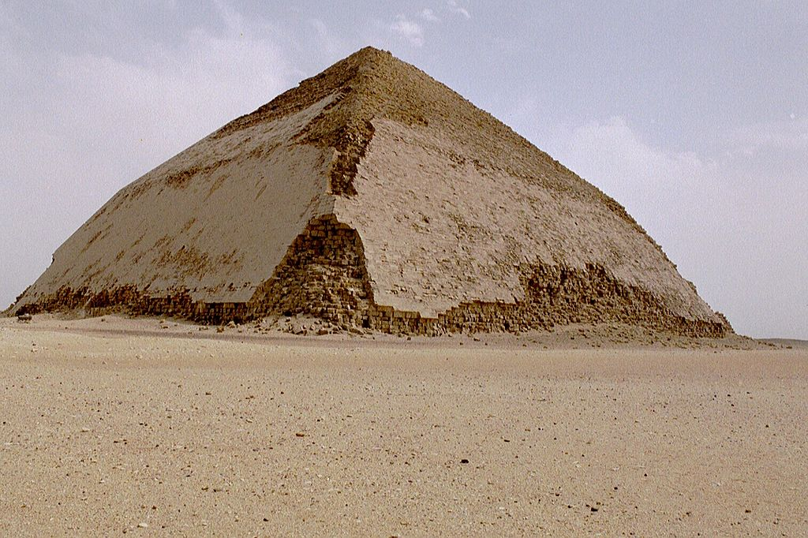
Ломаная пирамида — египетская пирамида в Дахшуре, возведение которой приписывается фараону Снорфу (XXVI в. до н. э.)
Для объяснения нестандартной формы пирамиды немецкий египтолог Людвиг Борхардт (1863—1938) предложил свою «теорию приращивания». Согласно ей, царь умер неожиданно и угол наклона граней пирамиды был резко изменен с 54°31' до 43°21', чтобы быстро закончить работу.

Slide 3
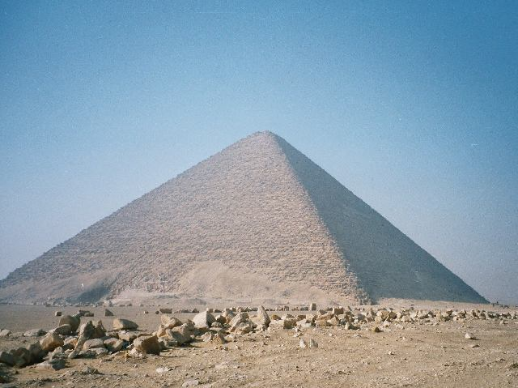
Розовая пирамида —на момент своего строительства в XXVI в. до н. э. являвшаяся самым высоким сооружением на Земле. По размерам уступает только двум египетским пирамидам в Гизе . Название связано с тем, что известняковые блоки, из которых сложена пирамида, приобретают в лучах заходящего солнца розовый цвет. Вход через наклонный проход на северной стороне спускается в три смежные камеры, доступные для посещения. Эта пирамида приписывается Снофру оттого, что на нескольких блоках обшивки красной краской начертано его имя.

Slide 4
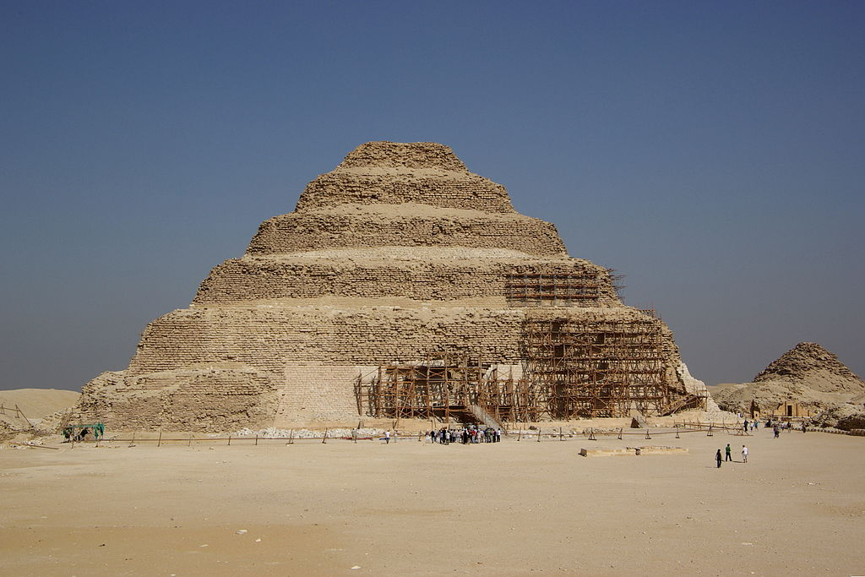
Ступенчатая пирамида в Саккаре — древнейшее из сохранившихся в мире крупных каменных зданий. Построено зодчим Имхотепом в Саккара для погребения египетского фараона Джосера ок. 2650 г. до н. э. Ядро гробницы сложено из известняковых блоков. Размер пирамиды 125 метров × 115 метров, а высота — 61 метр.

Slide 5
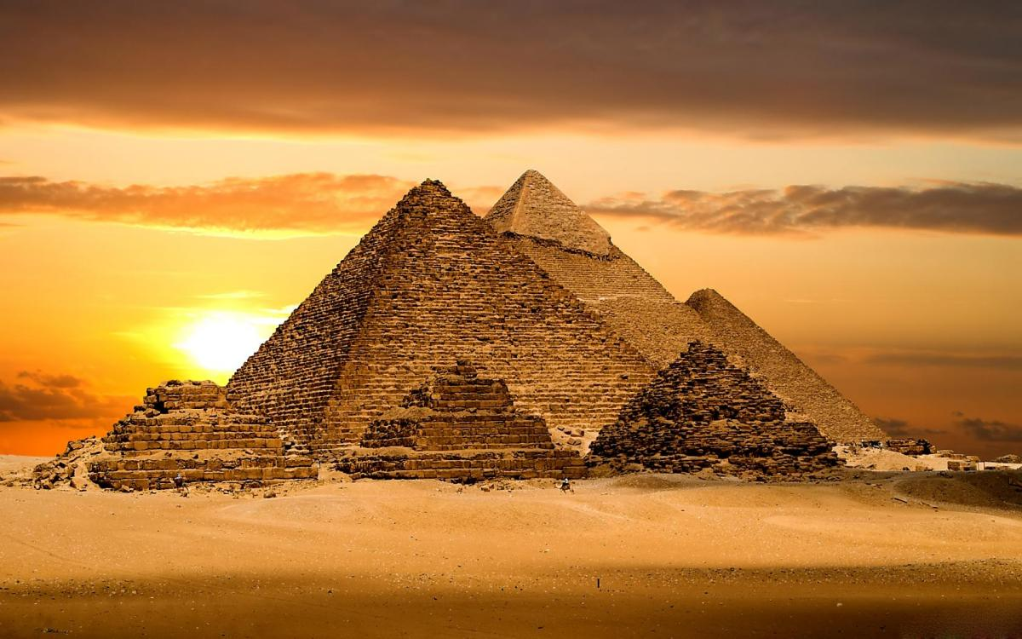
Великими пирамидами называют расположенные в Гизе пирамиды фараонов Хеопса, Хефрена и Микерина. В отличие от пирамиды Джосера, эти пирамиды имеют не ступенчатую, а строго геометрическую, пирамидальную форму.
Стены пирамид поднимаются под углом от 51° (пирамида Менкаура) до 53° (пирамида Хефрена) к горизонту. Грани точно ориентированы по сторонам света. Пирамида Хеопса построена на массивном природном скальном возвышении, которое оказалось в самой середине основания пирамиды. Его высота около 9 м.

Slide 6
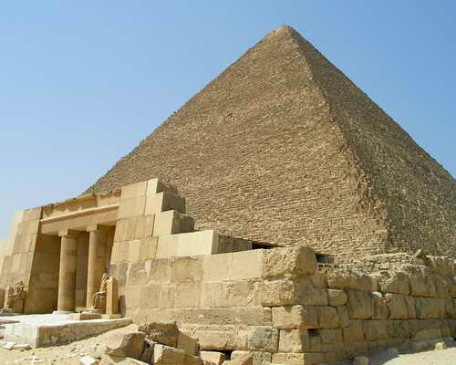
Самой большой является пирамида Хеопса. Первоначально её высота составляла 146,6 м, однако из-за того, что сейчас отсутствует облицовка пирамиды, её высота к настоящему времени уменьшилась до 138,8 м. Длина стороны пирамиды — 230 м. Постройку пирамиды датируют XXVI веком до н. э. Предположительно, строительство длилось более 20 лет.
Пирамида сложена из 2,5 миллионов каменных блоков; цемент или другие связующие вещества не использовались. В среднем блоки весили 2,5 тонн. Пирамида является практически монолитным сооружением — за исключением нескольких камер и ведущих к ним коридоров.

Slide 8
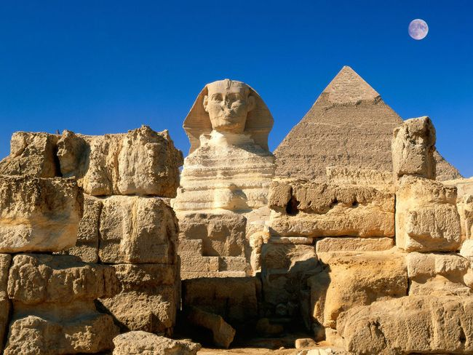

Slide 9
Интернет-ресурсы
http://go.mail.ru/search_images?q
https://ru.wikipedia.org/wiki/
http://1chudo.ru/usypalnitsy/44-

